Slide 1






KELAS LITERASI INFORMASI
PUSTAKALAYA USB YPKP
PELATIHAN
TEKNIK SITASI &
PENCARIAN REFERENSI
KARYA TULIS ILMIAH
Presented By:
TIM PUSTAKALAYA USB YPKP
pustakalaya.usbypkp.ac.id

Slide 2



Pendahuluan
Peserta dapat melakukan teknik sitasi dan penelusuran referensi yang merupakan proses sistematis untuk
mencari, menemukan, mengevaluasi, dan menggunakan informasi yang relevan dan kredibel
dalam menyusun sitasi pada karya ilmiah, esai, atau tugas akademik lainnya.
PERPUSTAKAAN.UPI.EDU
CS_PERPUSTAKAAN@UPI.EDU
0859-5999-9300
@PERPUSTAKAAN_UPI
UPI CENTRAL LIBRARY

Slide 3



Slide 4

Ruang Lingkup Kelas Sitasi
Praktik PengeSlolaan Sitasi
Pencegahan Plagiarisme
Reference
Manager
Plagiarisme
Sitasi

Slide 5


Plagiarisme
0859-5999-9300
@PERPUSTAKAAN_UPI
UPI CENTRAL LIBRARY

Slide 6


Ruang Lingkup Kelas Literasi :
Plagiarisme
Tindakan sengaja atau tidak sengaja mengutip sebagian atau seluruh sebuah karya cipta tanpa menyebutkan sumber aslinya.
(Menteri Pendidikan Nasional No. 17 Tahun 2010)

Slide 7
Mengapa Plagiarisme?
Tidak bisa membedakan mengutip dan memarafrase. Menunda tugas hingga detik-detik terakhir. Percaya bahwa tugas dapat selesai dengan plagiat. Merasa yakin bahwa dosen tak akan mendeteksi tindakannya. Tidak punya cukup waktu untuk mengerjakan tugas. Merasa tertekan untuk mendapatkan hasil yang baik dalam sebuah tugas. Tidak memiliki keterampilan yang memadai untuk mengerjakan tugas yang diberikan. Tidak menguasai teknik pengutipan secara benar, perbedaan utama antara pengetahuan umum, ranah publik dan hak akan kekayaan intelektual.

Slide 8
Plagiarisme berdasarkan aspek yang dicuri:
1
Plagiarisme ide Plagiarisme isi (data penelitian) Plagiarisme kata, kalimat, paragraph Plagiarisme total
Jenis Plagiarisme
Plagiarisme berdasarkan sengaja atau tidaknya
plagiarisme:
2
Plagiarisme yang disengaja
Plagiarisme yang tidak disengaja
Self Plagiarism
3

Slide 9
Mengutip kata-kata atau kalimat orang lain tanpa menyertakan sumber
Menggunakan gagasan, pandangan, atau teori orang lain tanpa menyebutkan sumber
Ruang Lingkup Plagiarisme
Menggunakan fakta (data, informasi) milik orang lain tanpa menyebut identitas sumber
Mengakui tulisan orang lain sebagai tulisan sendiri
Melakukan parafrase tanpa menyebut sumber

Slide 10
ATURAN SANKSI PELAKU PLAGIARISME
1. Permendiknas No. 17 tahun 2010 tentang Pencegahan dan Penanggulangan Plagiat di PT 2. Surat Dirjen Dikti No. 1311/D/C/2010 tentang Pencegahan dan Penanggulangan Plagiat 3. Surat Dirjen Dikti No. 190/D/T/2011 tentang Validasi Karya Ilmiah 4. Surat Dirjen Dikti No. 3298/D/T/99 tentang Upaya Pencegahan Tindakan Plagiat

Slide 11
SANKSI BERDASARKAN : Permendiknas No. 17 Tahun 2010, pasal 12 bagi Mahasiswa
1. Teguran. 2. Peringatan tertulis. 3. Penundaan pemberian sebagian hak mahasiswa. 4. Pemberian nilai satu atau beberapa mata kuliah yang diperoleh mahasiswa. 5. Pemberhentian dengan hormat dari status sebagai mahasiswa. 6. Pemberhentian tidak dengan hormat dari status sebagai mahasiswa. Atau 7. Pembatalan ijazah apabila mahasiswa telah lulus dari suatu program.

Slide 12
SANKSI BERDASARKAN Permendiknas No. 17 Tahun 2010, pasal 12 bagi Dosen, Peneliti, dan Tendik
1. Teguran. 2. Peringatan tertulis. 3. Penundaan pemberian hak dosen/peneliti/tenaga kependidikan 4. Penurunan pangkat dan jabatan akademik/fungsional. 5. Pencabutan hak untuk diusulkan sebagai guru besar/profesor/ahli peneliti/tenaga kependidikan 6. Pemberhentian dg hormat dari status sebagai dosen/peneliti/tenaga kependidikan 7. Pemberhentian tidak dengan hormat dari status sebagai dosen/peneliti/tenaga kependidikan; atau 8. Pembatalan ijazah yang diperoleh dari perguruan tinggi yang bersangkutan; serta sanksi tambahan berupa 9. Pemberhentian dari jabatan guru besar/profesor/ahli peneliti utama oleh Menteri atau pejabat yang berwenang atas usul PT yang diselenggarakan oleh Pemerintah atau atas usul PT yang diselenggarakan oleh masyarakat melalui Kopertis.

Slide 13




PENCEGAHAN
PLAGIARISME

Slide 14
Ruang Lingkup Kelas Literasi :
Pencegahan Plagiarisme
Bagaimana menghindari tindakan plagiarisme?
Memperbanyak referensi Karya Tulis Ilmiah

Slide 15


Tercetak (Buku, Jurnal, Karya Ilmiah, Majalah atau Surat Kabar)
Referensi Karya Tulis Ilmiah
Online/Melalui internet atau E-Resources

Slide 16

Langkah-Langkah Penelusuran Referensi
Menggunakan Strategi penelusuran yang efektif dan efisien
Menentukan Topik dan Kata Kunci
Menentukan Sumber Informasi
Mengevaluasi Sumber Informasi

Slide 17
Langkah-Langkah Penelusuran Referensi:
Menentukan Topik dan Kata Kunci
Tulis dan lengkapi kata kunci atau istilah penting yang sering digunakan, serta padanan katanya, baik di dalam bahasa Inggris, Latin, atau bahasa lainnya.
https://www.thesaurus.com/
https://eric.ed.gov/

Slide 18
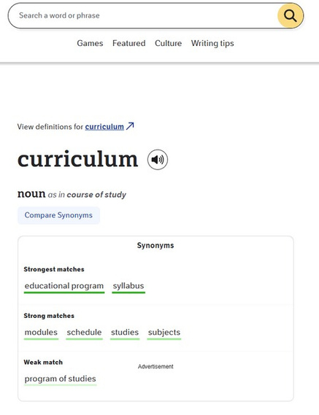

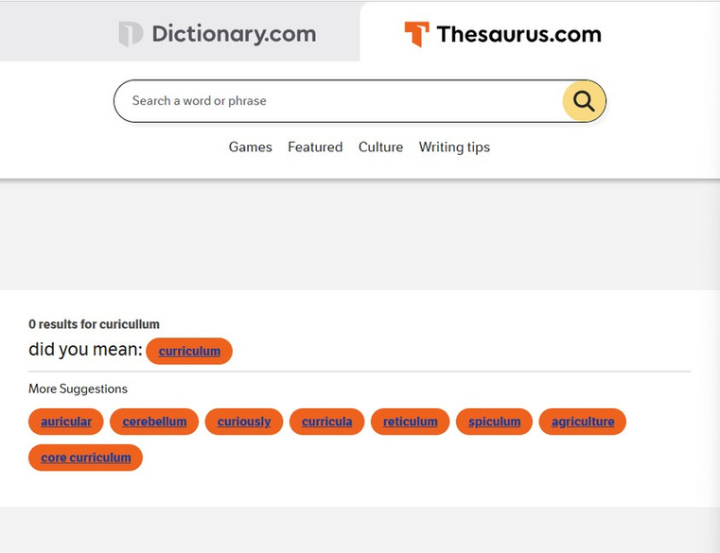
thesaurus.com
Hasil Pencarian yang berhasil
Hasil pencarian apabila terdapat kesalahan ketik

Slide 19
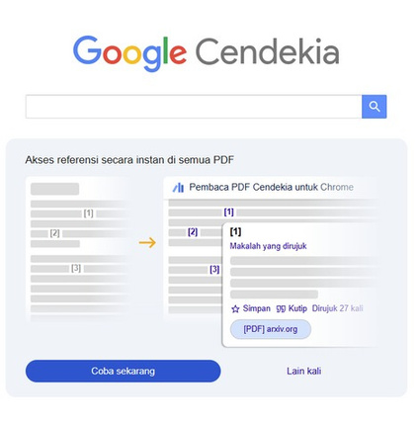
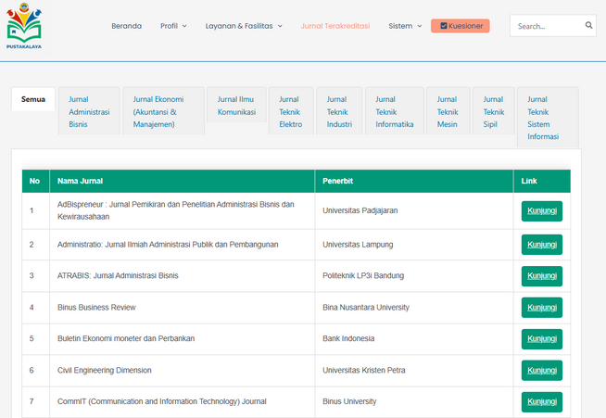
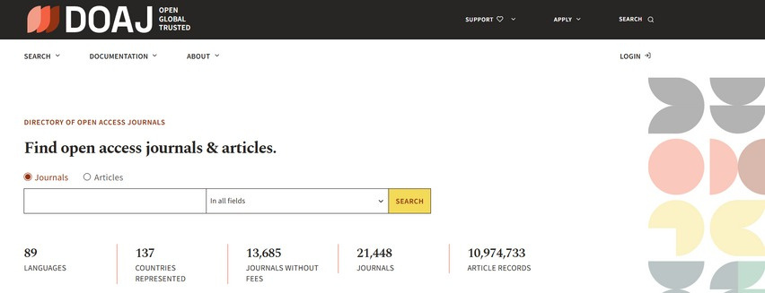

Langkah-Langkah Penelusuran Referensi:
Menentukan Sumber Informasi

Slide 20
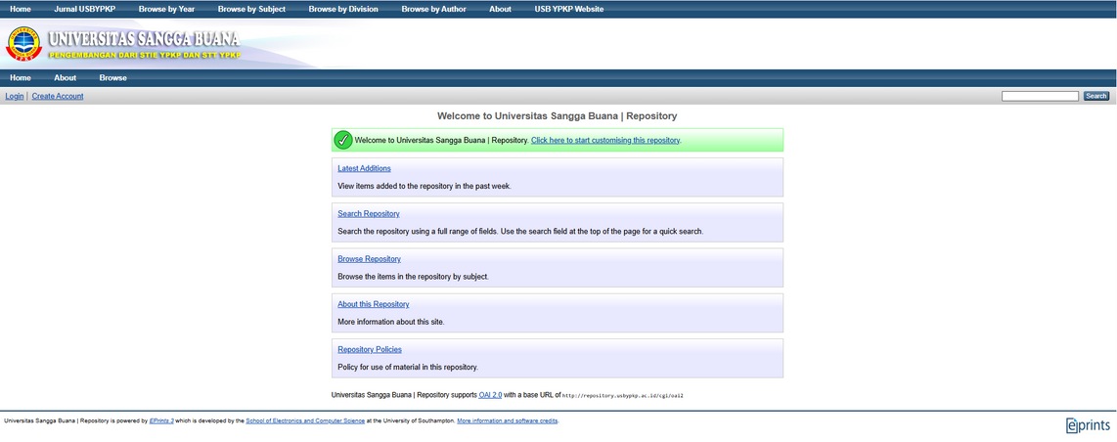
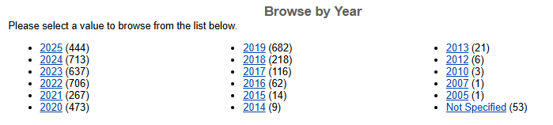
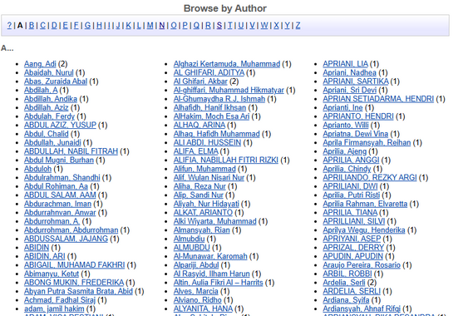
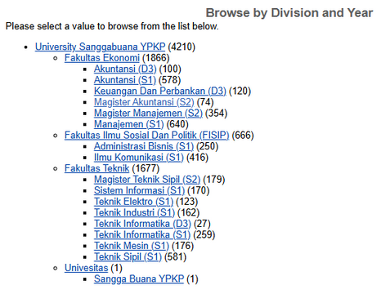
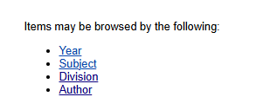
REPOSITORY
USB YPKP
repository.usbypkp.ac.id
Tampilan awal Repository USB YPKP

Slide 21
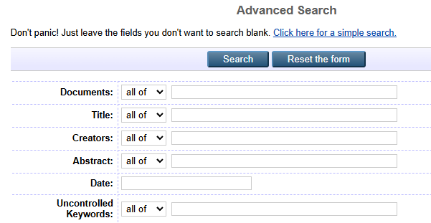
REPOSITORY
USB YPKP
repository.usbypkp.ac.id
Silahkan untuk memasukan kata kunci sesuai
dengan format kotak pencarian (dapat diisi salah
satu); documents (tipe dokument), Title (judul),
Creator (penulis), abstract, dsb.

Slide 22
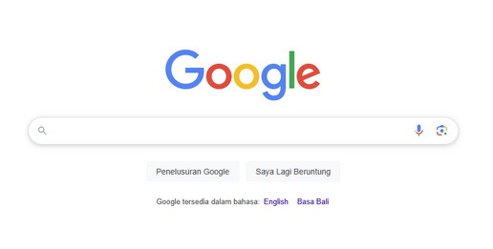
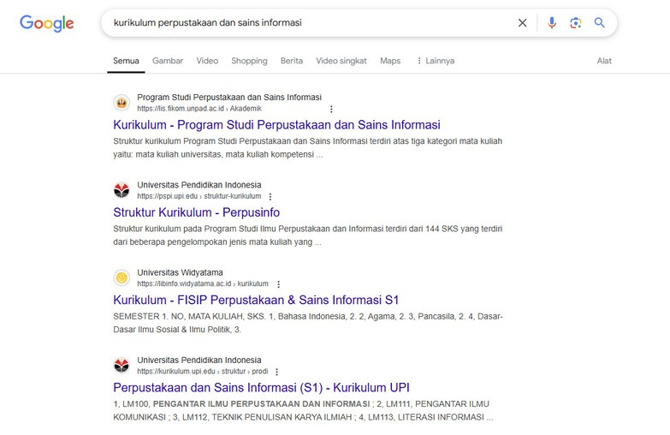
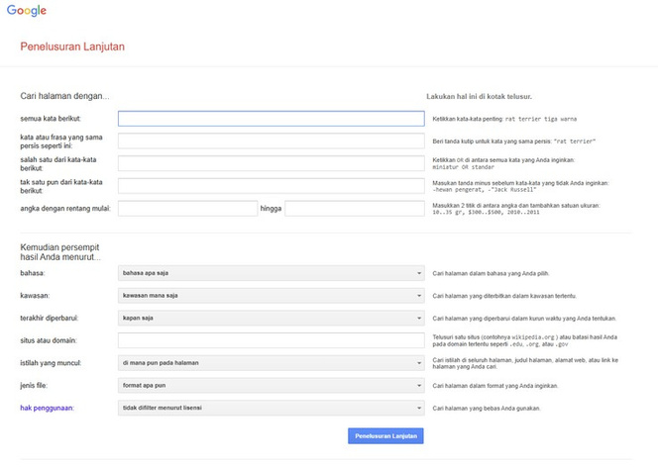
Langkah-Langkah Penelusuran Referensi:
Strategi penelusuran yang efektif dan efisien
Basic Search
Mengelola Sumber menggunakan reference management tools (Zotero)
Advance Search
Penelusuran dengan Kata dan Frase

Slide 23

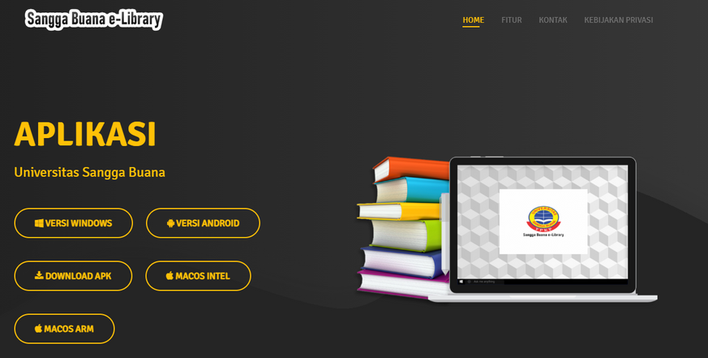

SANGGA BUANA
E-LIBRARY
kubuku.id/download/sangga-buana-e-library/
SCAN ME
Install aplikasi sesuai dengan kebutuhan atau perangkat yang digunakan

Slide 24

Teknik Dasar Penelusuran Informasi
1
Penelusuran dengan Logika Boolean
Penelusuran dengan Penggalan Kata (Truncation) dan Wildcards
2
Penelusuran dengan Kedekatan kata (Proximity Search)
3
4
Penelusuran dengan Field atau Meta Tag

Slide 25


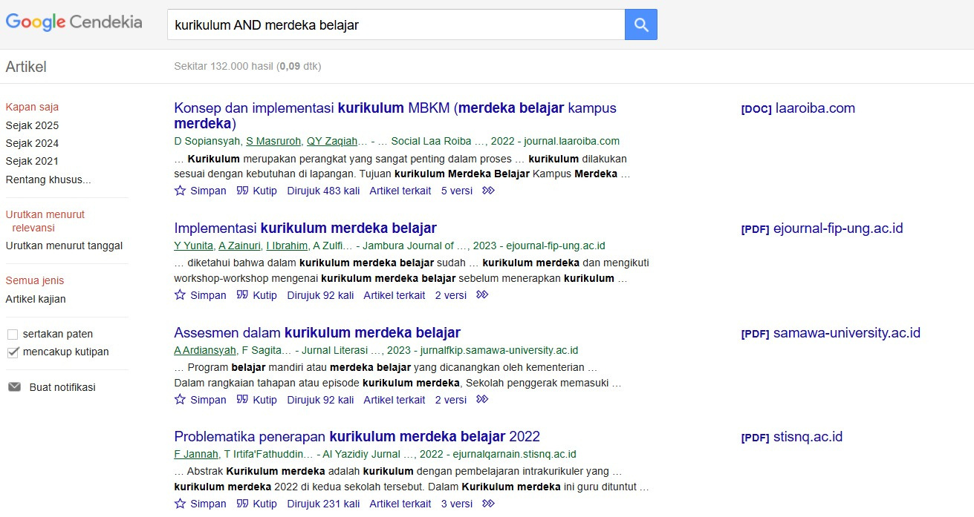
Penelusuran dengan Logika Boolean
Hasil Penelusuran menggunakan Logika Boolean “AND”
Menggunakan operator Boolean (AND,OR, NOT) untuk menggabungkan atau mengecualikan kata kunci
kurikulum AND merdeka belajar (mencari sumber yang mengandung kedua kata) kurikulum OR pendidikan (mencari salah satu dari kata yang dicari) kurikulum NOT pelatihan (menghindari hasil yang berhubungan dengan ‘pelatihan”

Slide 26


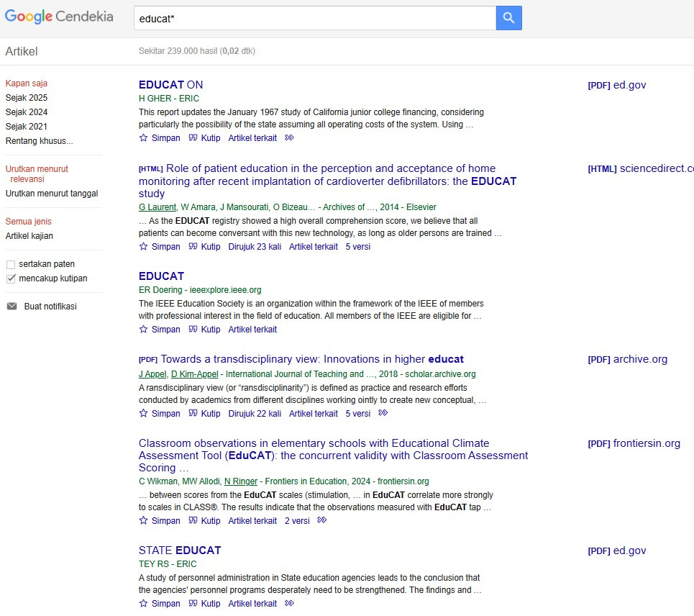
Penelusuran dengan Penggalan Kata (Truncation) dan Wildcards
Hasil Penelusuran menggunakan Truncation “educat*”
Menggunakan simbol khusus untuk mencari variasi kata. Truncation (*, ?) membantu mencari berbagai bentuk kata, sedangkan Wildcards menggantikan satu karakter
curricul* (akan mencari curriculum, curricula, curricular, curriculums) educat* (akan menemukan education, educational, educator, educate) wom?n (akan mencari woman dan women)

Slide 27


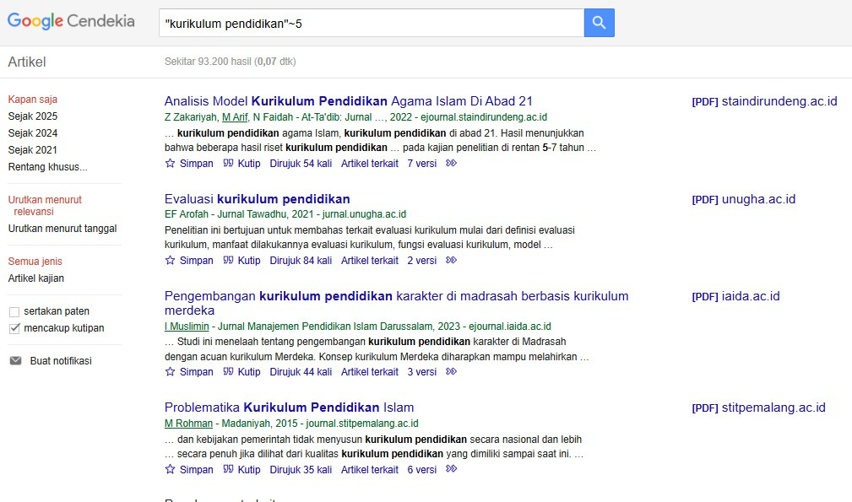
Penelusuran dengan Kedekatan Kata (Proximity Search)
Hasil Penelusuran menggunakan Proximity Search “kurikulum pendidikan”~5
Menentukan Jarak antar kata agar hasil lebih relevan.
"kurikulum pendidikan"~5 (akan mencari sumber dimana kata “kurikulum” dan “pendidikan” muncul dengan jarak maksimal 5 kata)
merdeka belajar”~3 (akan mencari dokumen dimana kata “merdeka” dan “belajar” berdekatan dalam 3 kata)

Slide 28


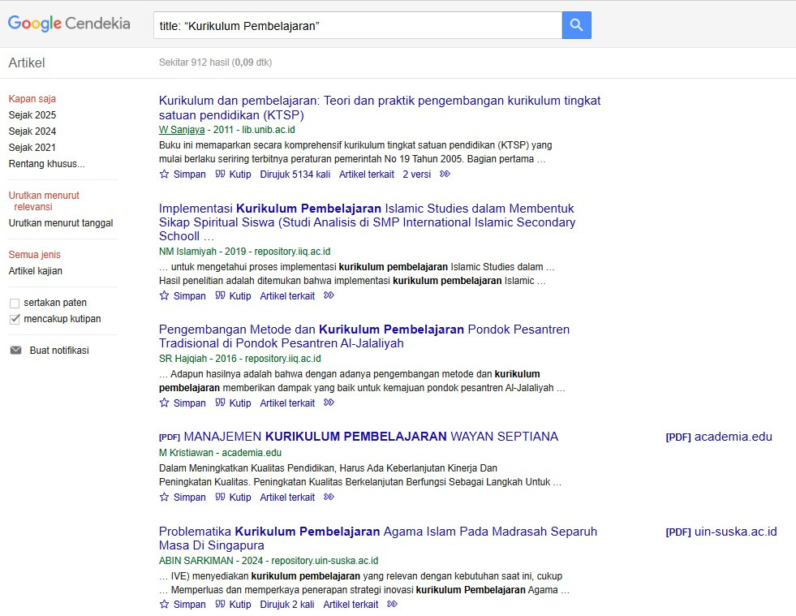
Penelusuran dengan Field atau Meta Tag (Field or Meta Tag Search)
Hasil Penelusuran menggunakan Field title: “Kurikulum Pembelajaran”
Mencari dalam bagian tertentu dari dokumen, seperti judul, penulis, atau subjek
title: “Kurikulum Pembelajaran” (mencari dalam judul dokumen) author: “Dinn Wahyudin” (mencari dokumen yang ditulis oleh Dinn Wahyudin) subject: “pendidikan anak usian dini” (mencari berdasarkan subjek pendidikan anak usia dini)

Slide 29

Langkah-Langkah Penelusuran Informasi:
Mengevaluasi Sumber Informasi
Pentingnya Mengevaluasi Sumber Informasi (Jurnal):
Kualitas Penelitian
Memilihj urnal yang tepat dapat meningkatkan visibilitas dan dampak penelitian.
Kredibilitas Akademis
Mempublikasikan karya dijurnal bereputasi tinggi meningkatkan kredibilitas peneliti.
Pengaruh Global
Meningkatkan peluang untuk berkolaborasi dengan peneliti internasional.

Slide 30
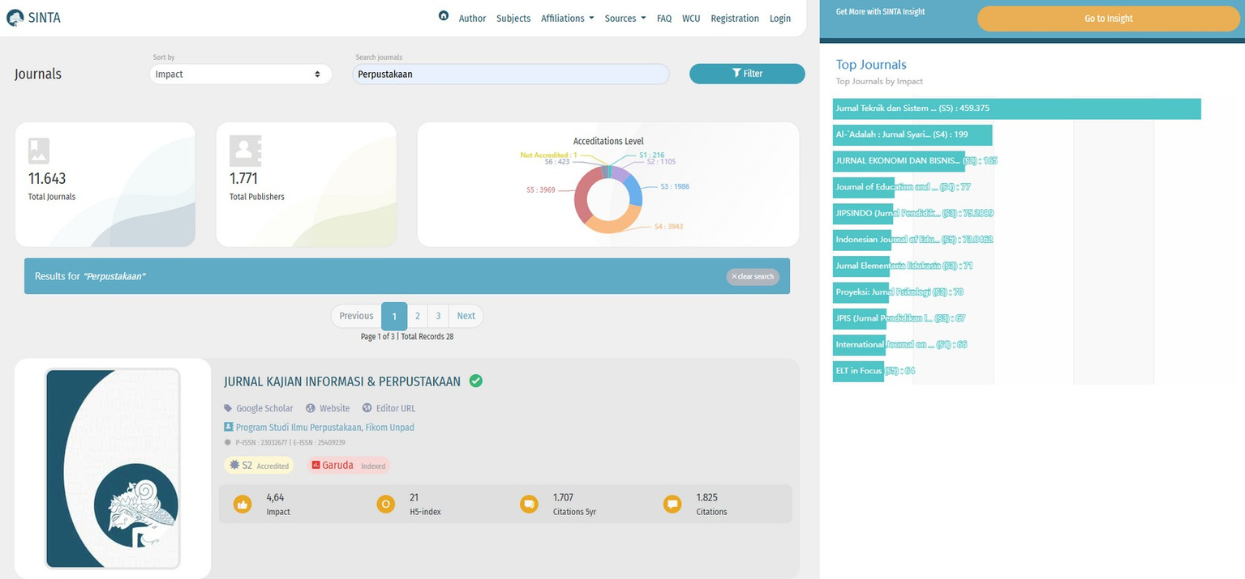
Mengevaluasi Sumber Informasi
Pencarian Rank Jurnal di SINTA
1. Akses:
https://sinta.kemdikbud.go.id/journals
2.Penelusuran: Masukkan kata kunci,
nama jurnal, atau bidang keilmuan 3.Filter & Analisis: Gunakan kategori
Rank and Indexed atau Subject Area

Slide 31







SITASI

Slide 32
Ruang Lingkup Kelas Literasi :
Sitasi / Kutipan
A "citation" is the way you tell your readers that certain material in your work came from another source.
sumber: http://www.plagiarism.org

Slide 33
PENTINGNYA SITASI
Sumber rujukan yang mendukung karya tulis yang memudahkan pembaca menelusur sumber informasi yang disitat; Bentuk penghargaan bagi peneliti lain; Karya tulis dilakukan dengan benar sehingga hasil karya tulis tidak diragukan kebenarannya; Informasi bahwa sudah pernah ada karya lain yang disampaikan dengan gagasan yang sama; Informasi berapa banyak penelitian/tulisan dengan gagasan serupa diterbitkan; dan Menghindari plagiarisme

Slide 34
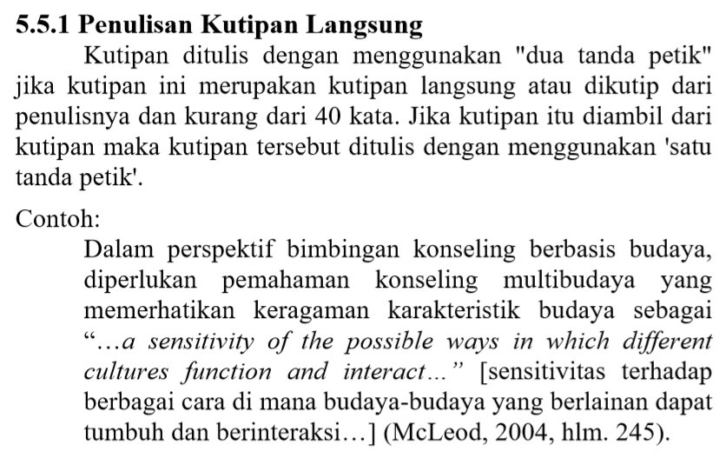
MELAKUKAN PENGUTIPAN

Slide 35
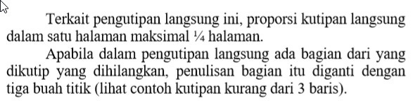
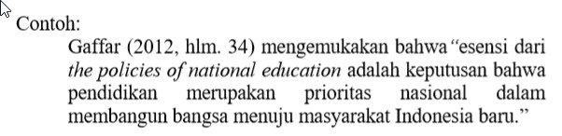
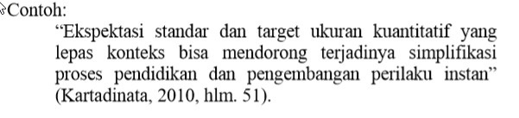
MELAKUKAN PENGUTIPAN

Slide 36

MELAKUKAN PARAFRASE
Parafrase adalah mengungkapkan ide/gagasan orang lain dengan menggunakan kata-kata sendiri, tanpa merubah maksud atau makna ide/gagasan dengan tetap menyebutkan sumbernya.

Slide 37




REFERENCE MANAGER

Slide 38
Ruang Lingkup Kelas Literasi :
Reference Manager
Referensi merupakan sumber rujukan, dan manager pada konteks ini dapat dimaknai sebagai pengaturan atau pengelolaan.
Menurut (Hantla, 2019) referensi manager merupakan perangkat lunak
yang didesain untuk para sarjana atau peneliti yang memiliki dan
mengurutkan sumber referensi saat menulis.

Slide 39



MENDELEY, ZOTERO, ENDNOTE, JABREF, CITAVI, etc.

Slide 40

MENDELEY
Sebuah aplikasi yang dikembangkan oleh Elsevier dan menjadi software yang saat ini paling populer dikalangan para peneliti untuk software reference manager.

Slide 41
Aplikasi ini tersedia di berbagai device, seperti Windows, Linux, Mac OS, Mendeley Web, Android, dan iOS.
Beberapa fungsi Mendeley meliputi :
Menyimpan. mengatur dan mencari berbagai referensi Menyisipkan referensi dan bibliografi dalam Microsoft Word menggunakan plug-in Mendeley Cite Membaca, menyoroti, dan memberi anotasi pada PDF, serta berkolaborasi dengan orang lain dengan berbagai referensi

Slide 42
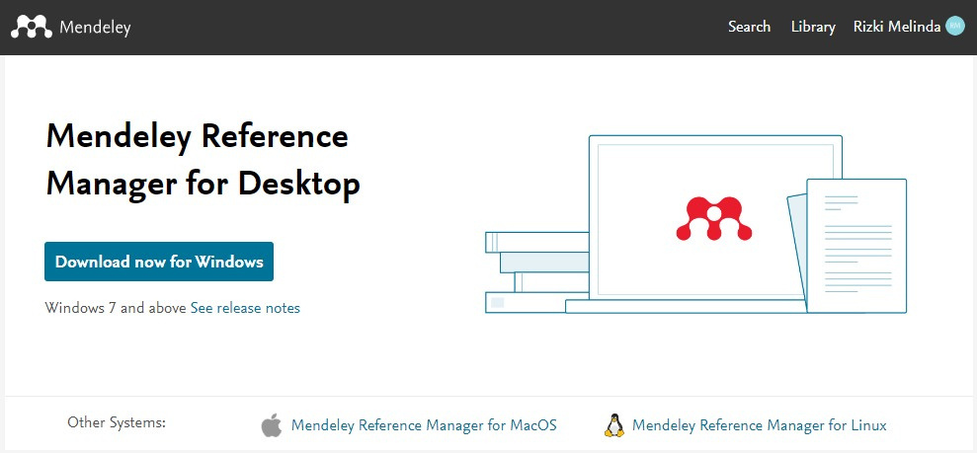
Praktik Pengelolaan Sitasi
https://www.mendeley.com/download-reference-manager/windows

Slide 43
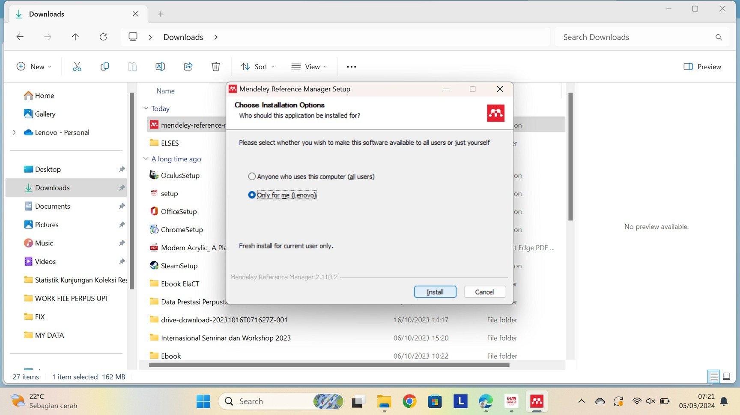
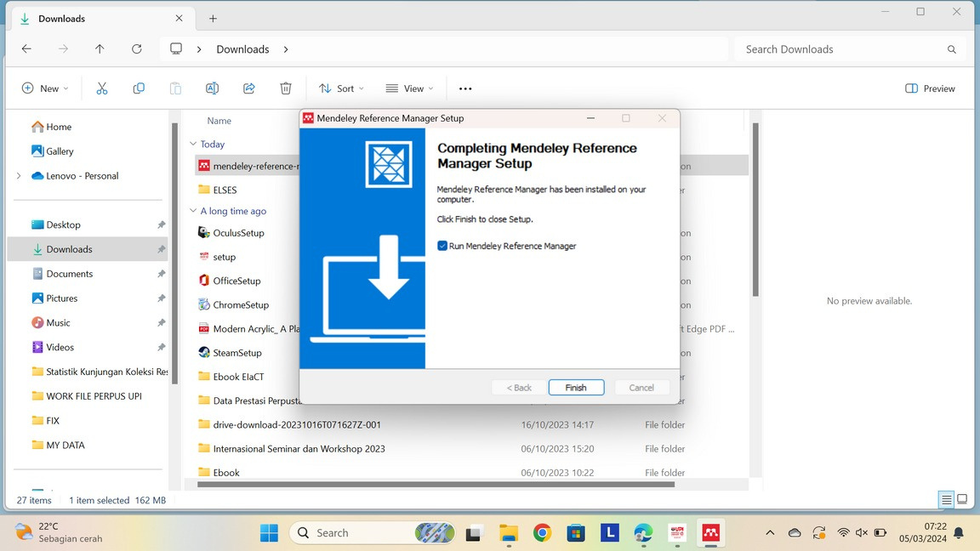

Klik Software Mendeley yang telah di Download
Klik “Install”
Lalu “Finish”

Slide 44
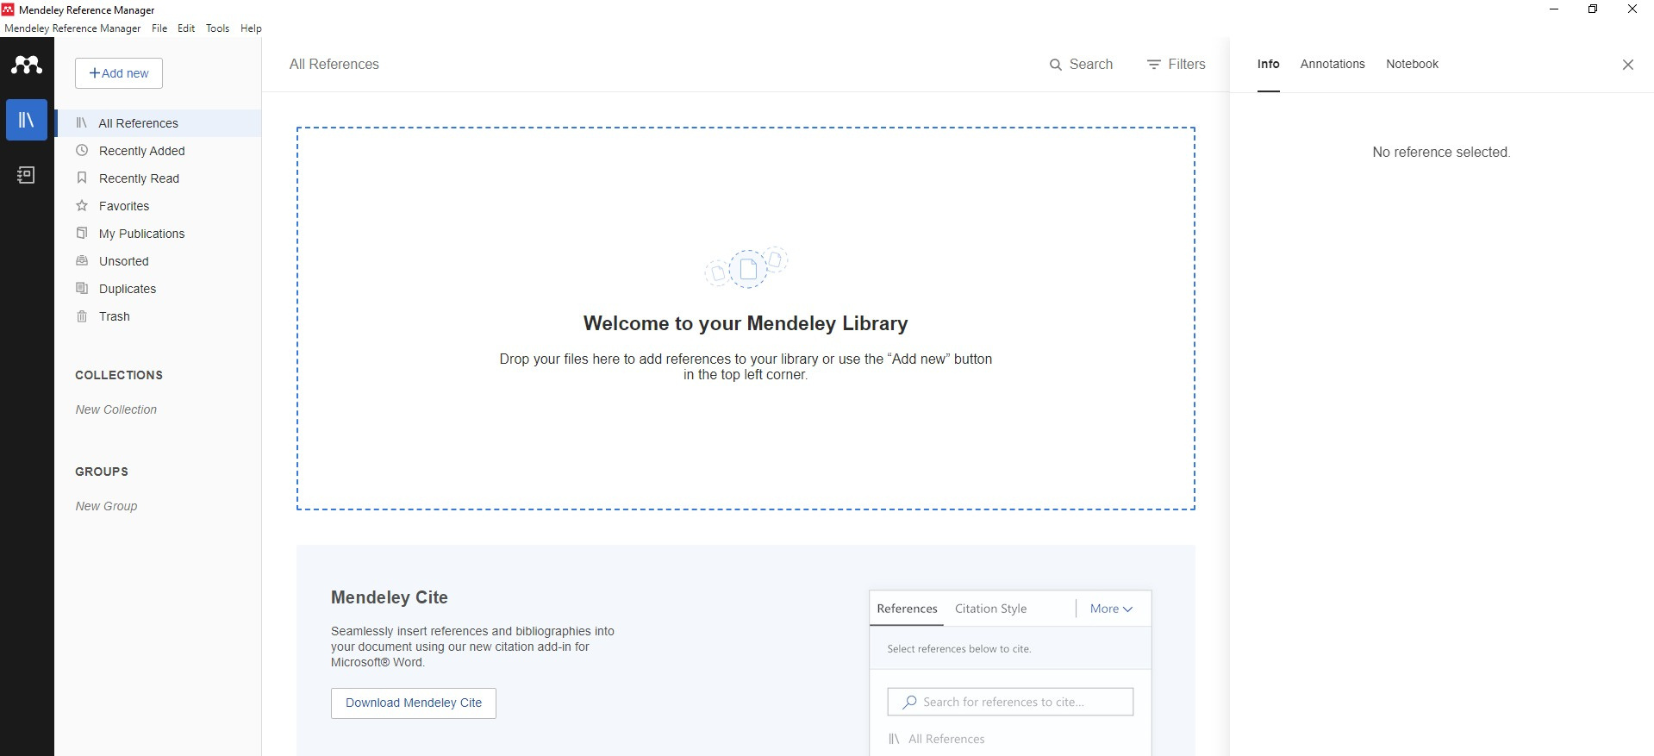
Tampilan Mendeley

Slide 45
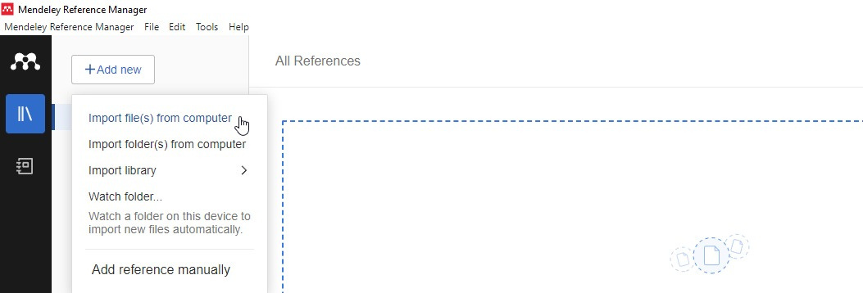
Mengelola Sitasi pada Mendeley Cite
Cara Menambah File(s)
Jika Anda telah mempunyai artikel yang akan dimuat, Anda hanya perlu klik menu File, kemudian klik Add New, pilih import File(s), import Folder, import Library, Watch library atau add reference manually.

Slide 46
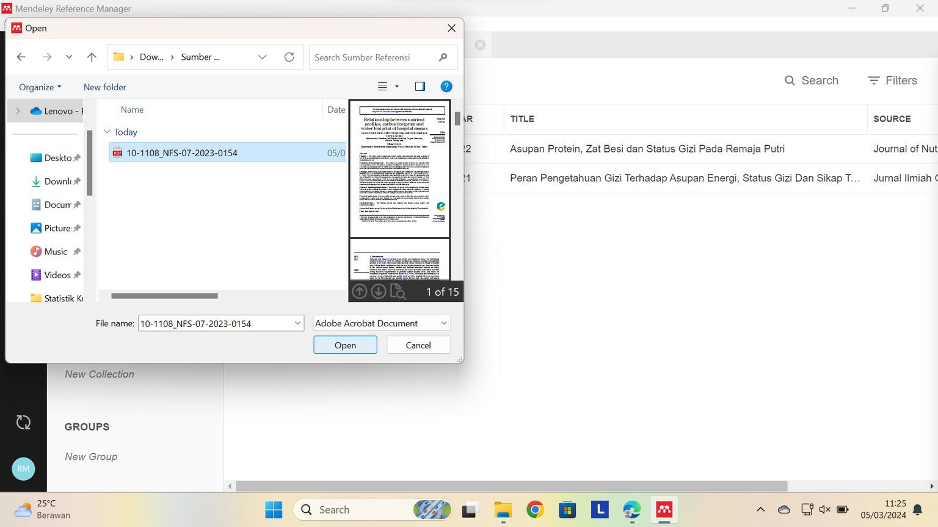
Mengelola Sitasi pada Mendeley Cite
Cara Menambah File(s)
Import Files, untuk menambahkan dokumen satu per satu Import Folder, untuk menambahkan dokumen pada satu folder sekaligus Watch folder, penambahan dokumen dalam folder secara otomatis akan ditambahkan ke dalam Mendeley Add reference manually, menambahkan data secara manual
Klik add files, pilih artikel yang relevan,
kemudian klik tombol open

Slide 47
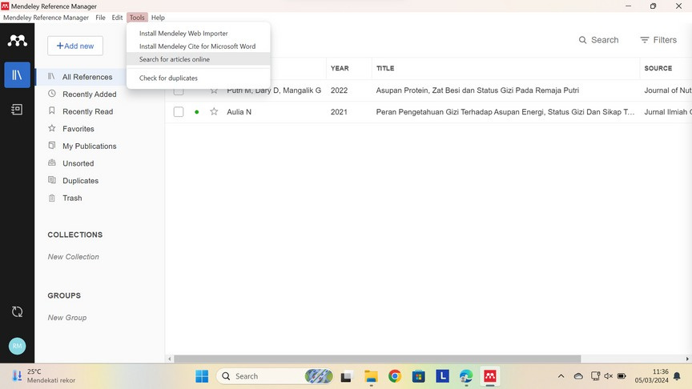

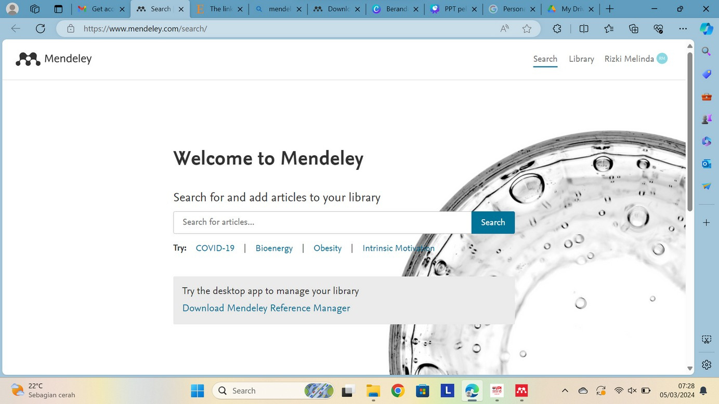
Mengelola Sitasi pada Mendeley Cite
Cara Menambah File(s)
ATAU pilih “Search for article online” untuk melakukan penelusuran langsung

Slide 48
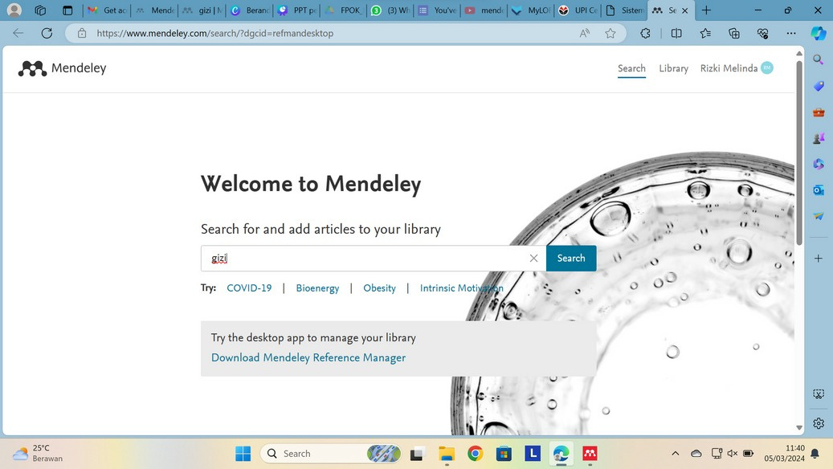

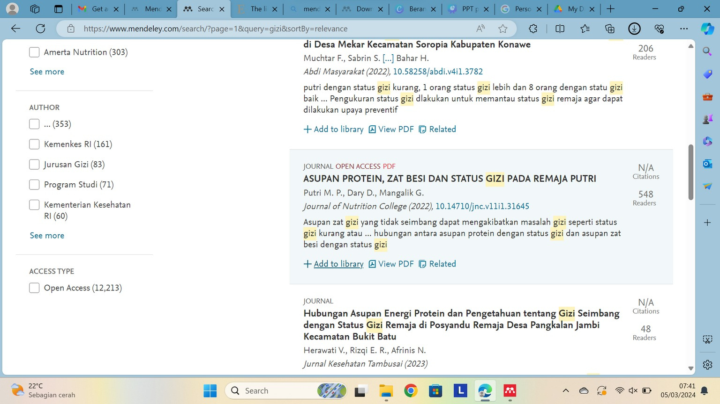
Mengelola Sitasi pada Mendeley Cite
Cara Menambah File(s)
Ketikan “kata kunci” pencarian
Klik “View PDF” untuk mengunduh Artikel Klik “Add to Library” untuk menambahkan data referensi pada Mendeley

Slide 49
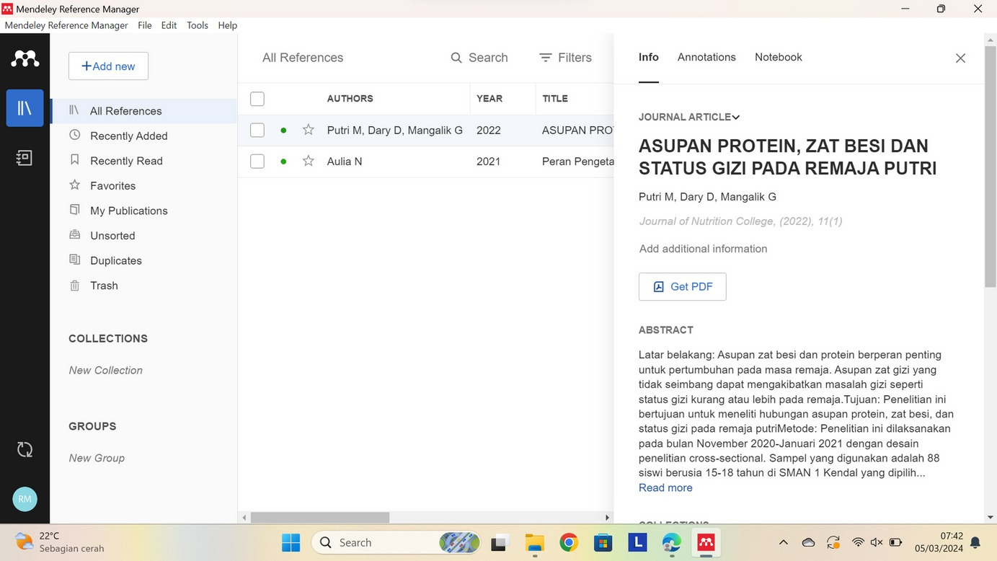
Tampilan daftar Referensi yang telah ditambahkan
Sesuaikan data pada “Info” dengan format APA atau Pedoman Penulisan Karya Ilmiah

Slide 50
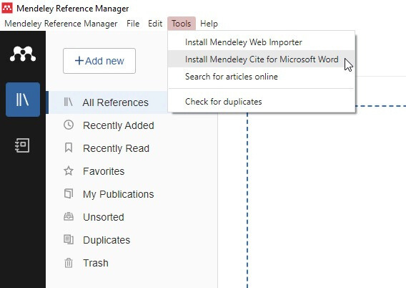
Menghubungkan Mendeley dengan Microsoft Word
Install Mendeley Cite

Slide 51
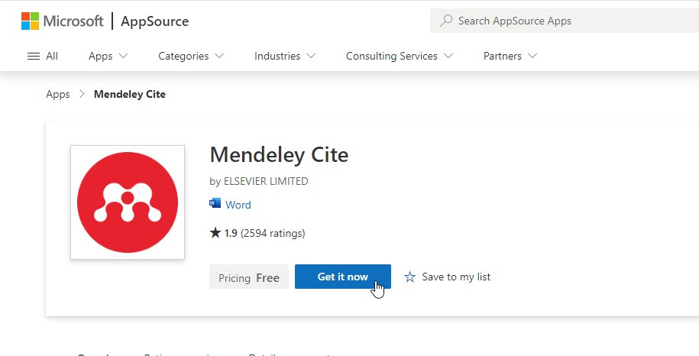
Menghubungkan Mendeley dengan Microsoft Word
Login pada Microsoft dengan menggunakan akun pribadi/gmail.com

Slide 52
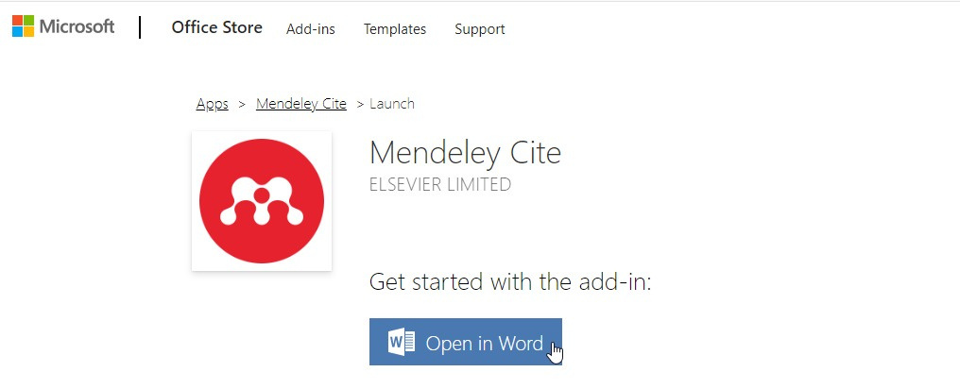
Menghubungkan Mendeley dengan Microsoft Word
Klik “Open in Word”

Slide 53
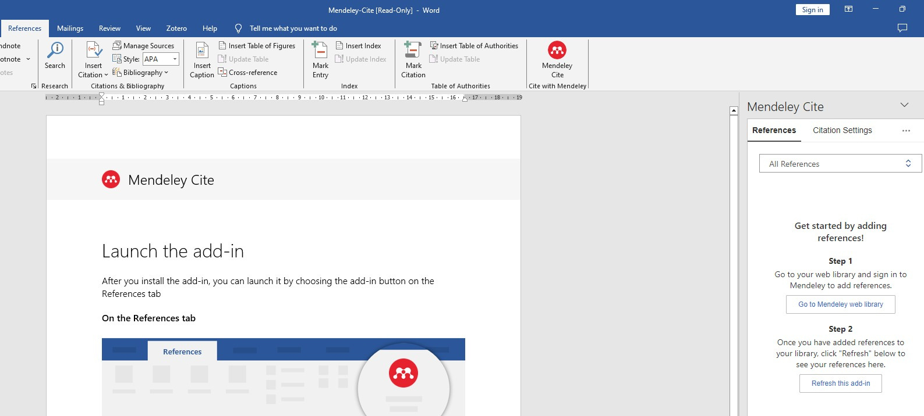
Tampilan Ms Word, setelah berhasil terhubung dengan Mendeley Cite

Slide 54


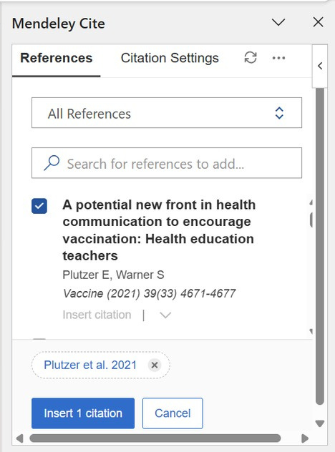

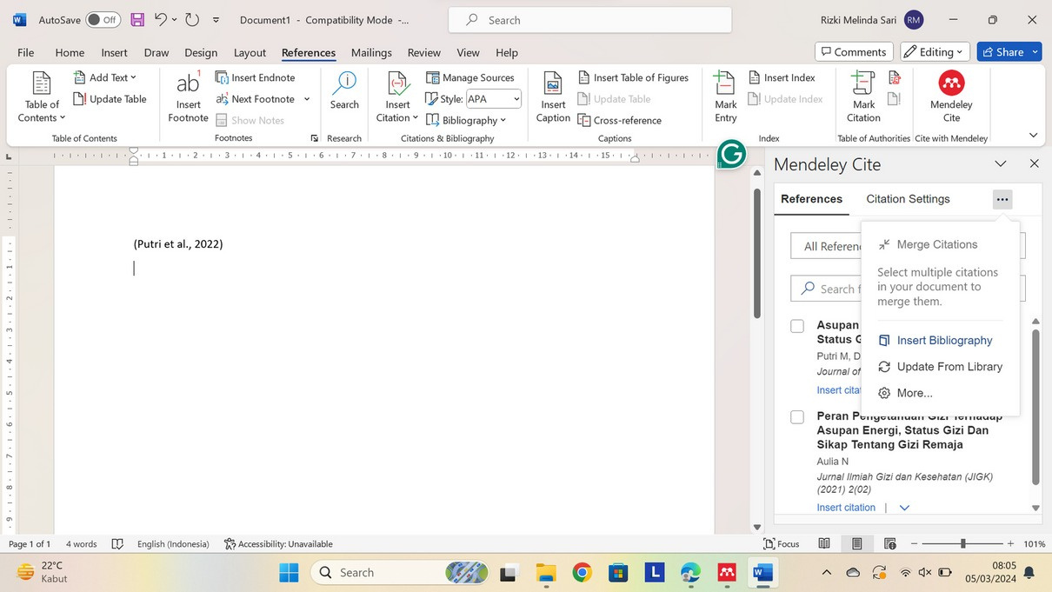

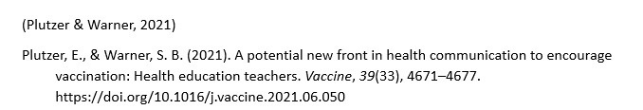
Tampilan Ms Word, setelah berhasil terhubung dengan Mendeley Cite
“insert bibliography” untuk menambahkan daftar pustaka *merujuk pada pedoman penulisan karya ilmiah
“insert citation” untuk menambahkan kutipan langsung *merujuk pada pedoman penulisan karya ilmiah

Slide 55





PUSTAKALAYA USB YPKP
085161622106
library@usbypkp.ac.id
pustakalaya.usbypkp.ac.id
pustakalaya.usbypkp

